Slide 1
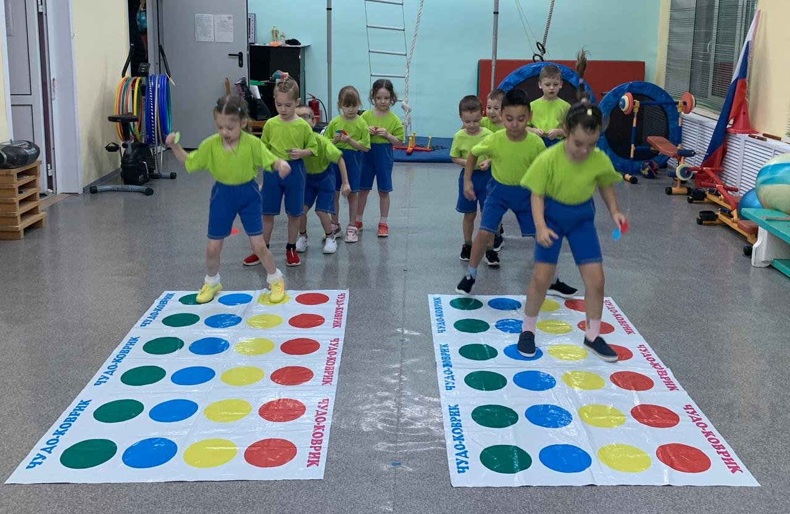
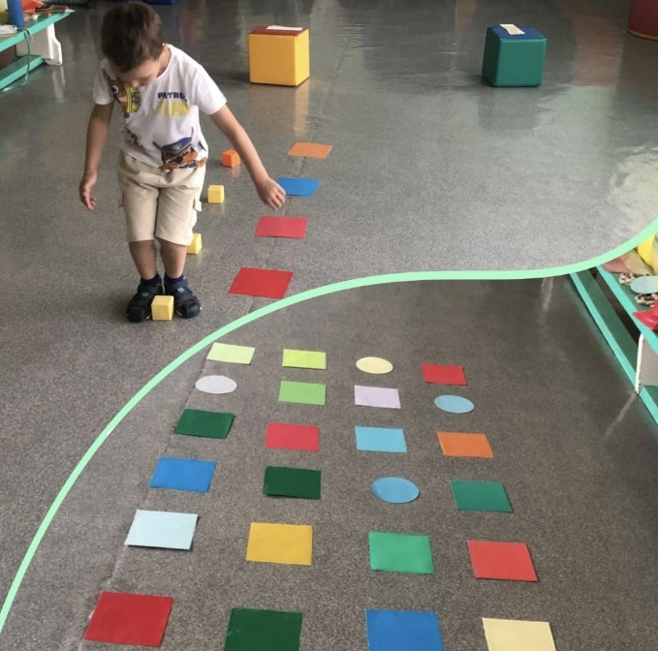
Муниципальное автономное дошкольное образовательное учреждение детский сад общеразвивающего вида с приоритетным осуществлением деятельности по художественно-эстетическому развитию детей № 34
Использование технологии «Математика в движении»
на занятиях по физической культуре
Из опыта работы
инструктора по физической культуре
С.В.Хорьковой

Slide 2
Математика - серьезная и сложная наука, особенно для детей дошкольного возраста, а интеграция на занятиях помогает формированию математических представлений.
Включение в содержание физкультурных занятий различных игр и упражнений по математике способствует разностороннему развитию дошкольников, ведь чем разнообразнее движения, тем больше информации поступает в мозг, интенсивнее интеллектуальное развитие дошкольника.

Slide 3
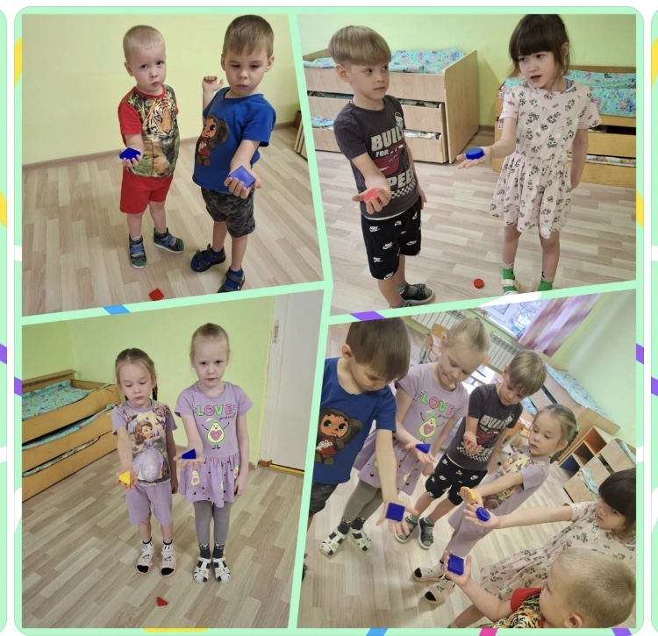
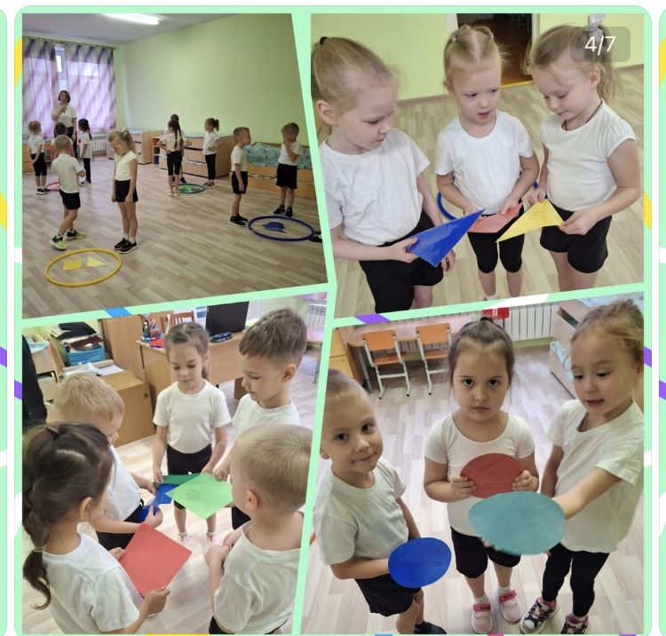
Игры с геометрическими фигурами
Игра «Найди пару»

Slide 4
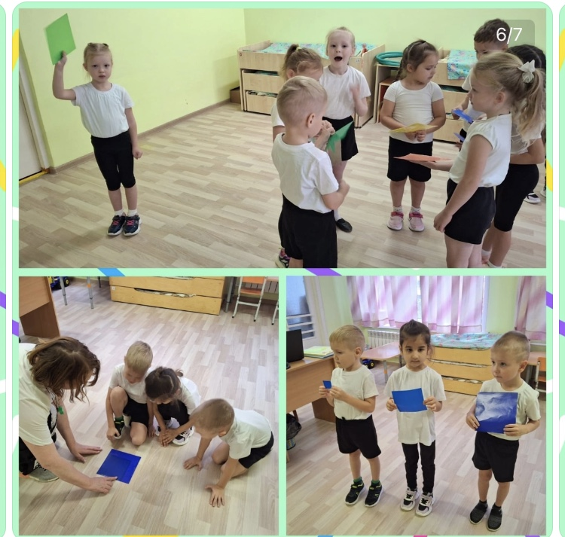
Игра «Один – много»
Игра «Величина»

Slide 5
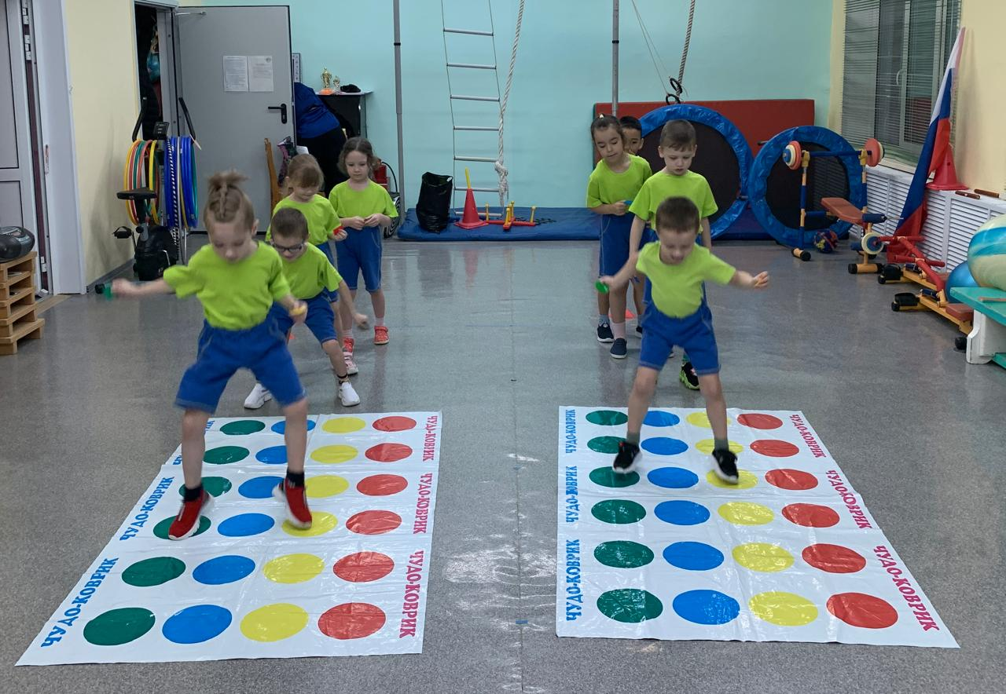
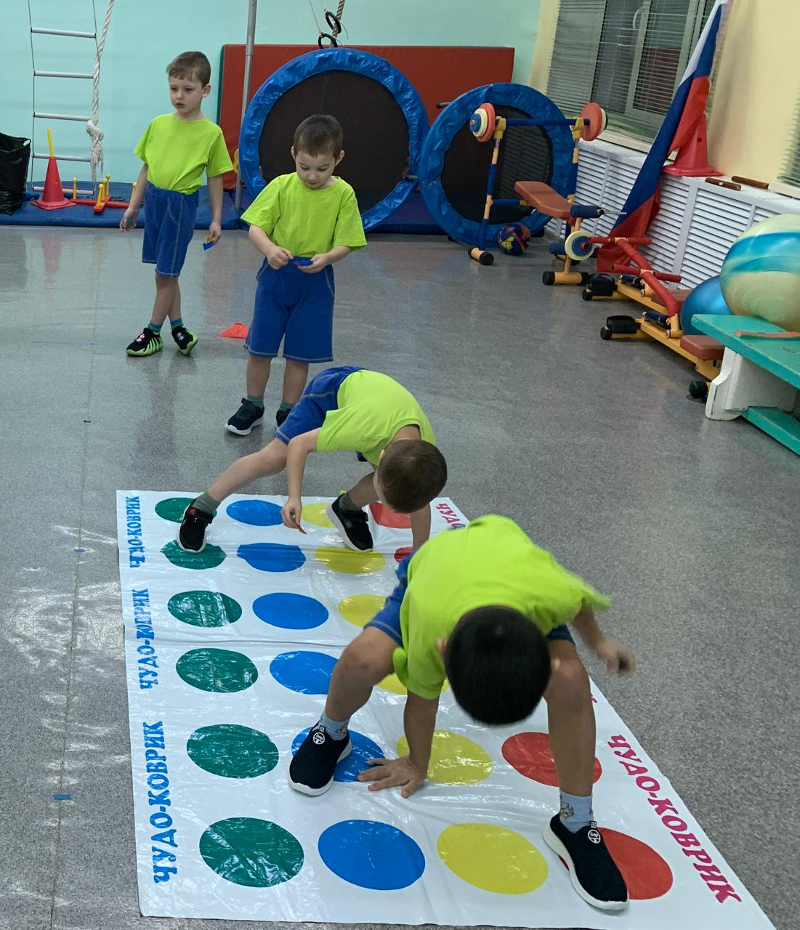
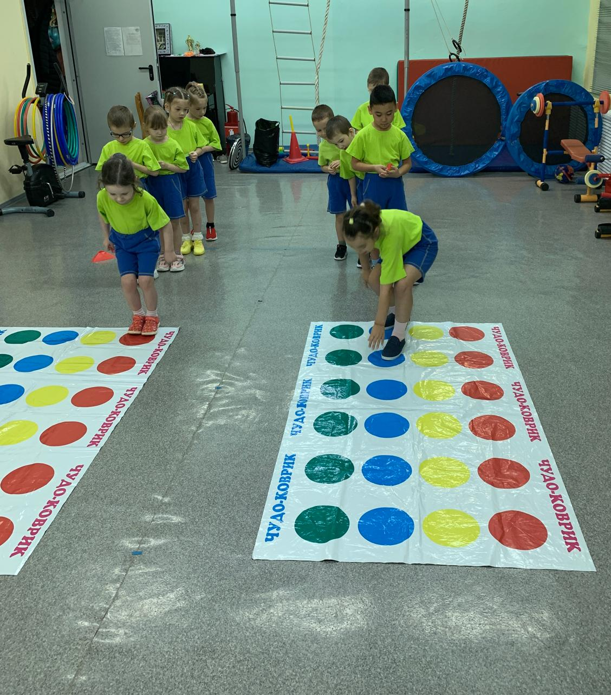
Игра «Цвет – движение»

Slide 6
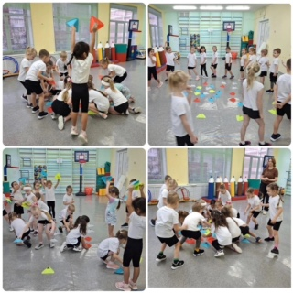
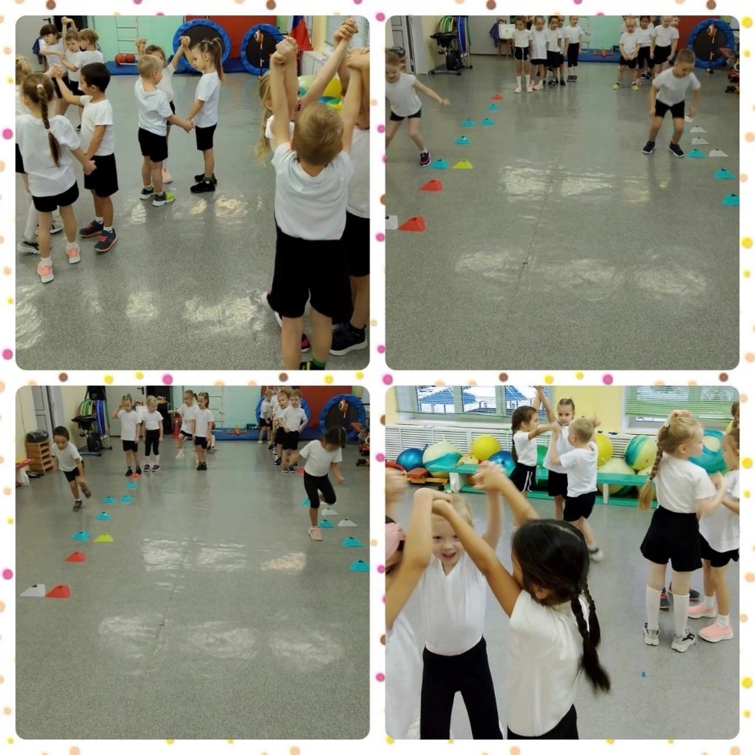
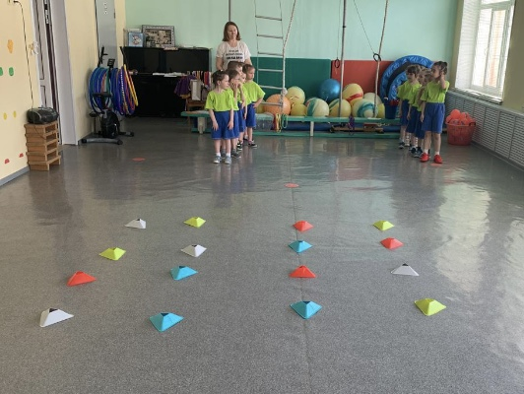
Игры «Разноцветие»

Slide 7
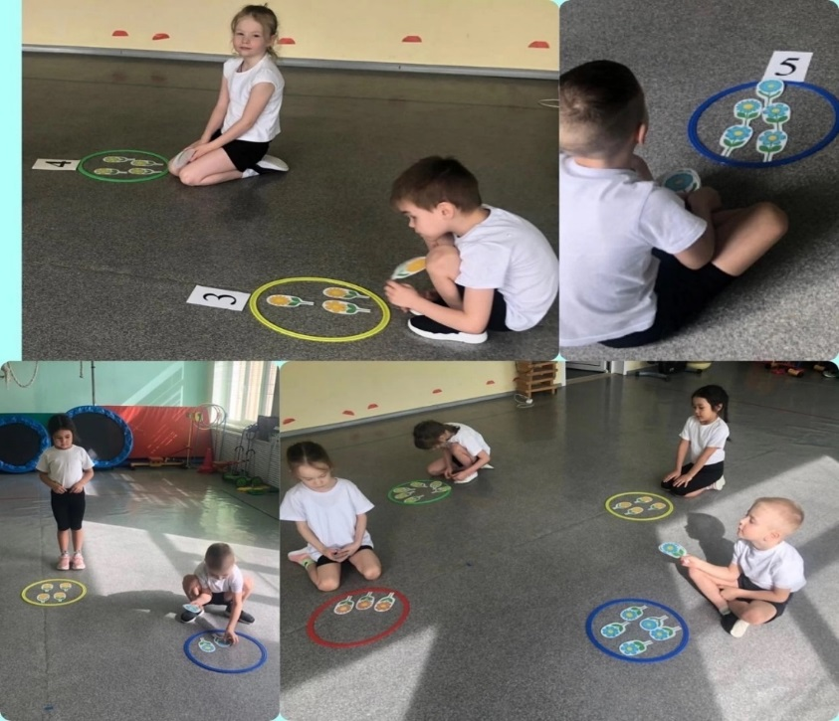
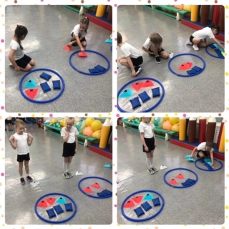
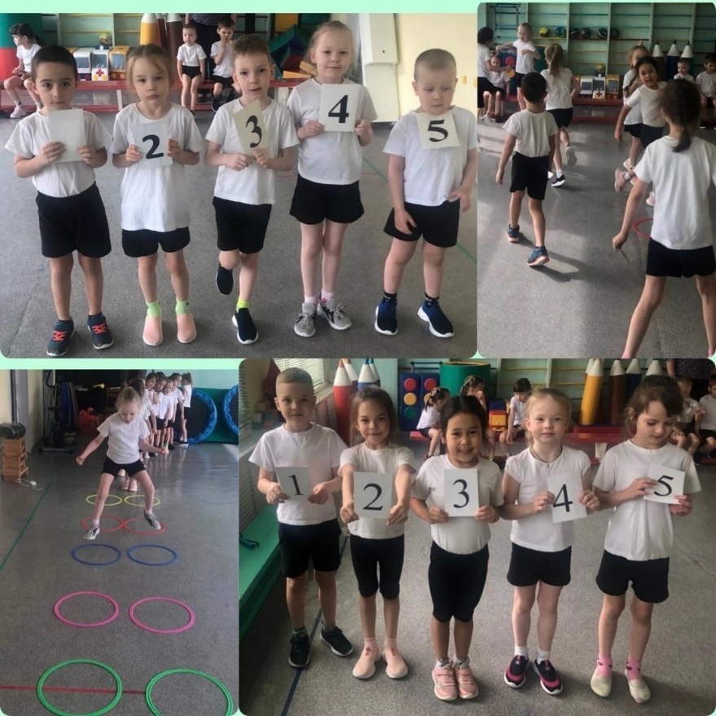
Игры с числами и цифрами
Игра «Восстанови цифровую дорожку»
Игра «Цветочная поляна»

Slide 8
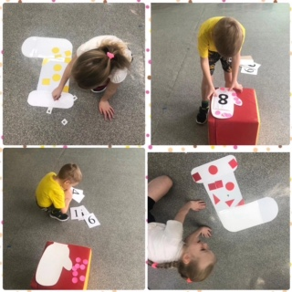
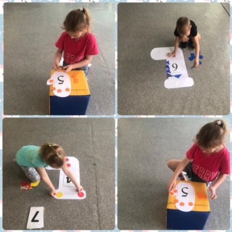
Соотношение числа предметов с цифрой
Игра «Укрась варежку Снеговика»
Игра «Подарок Деду Морозу»

Slide 9
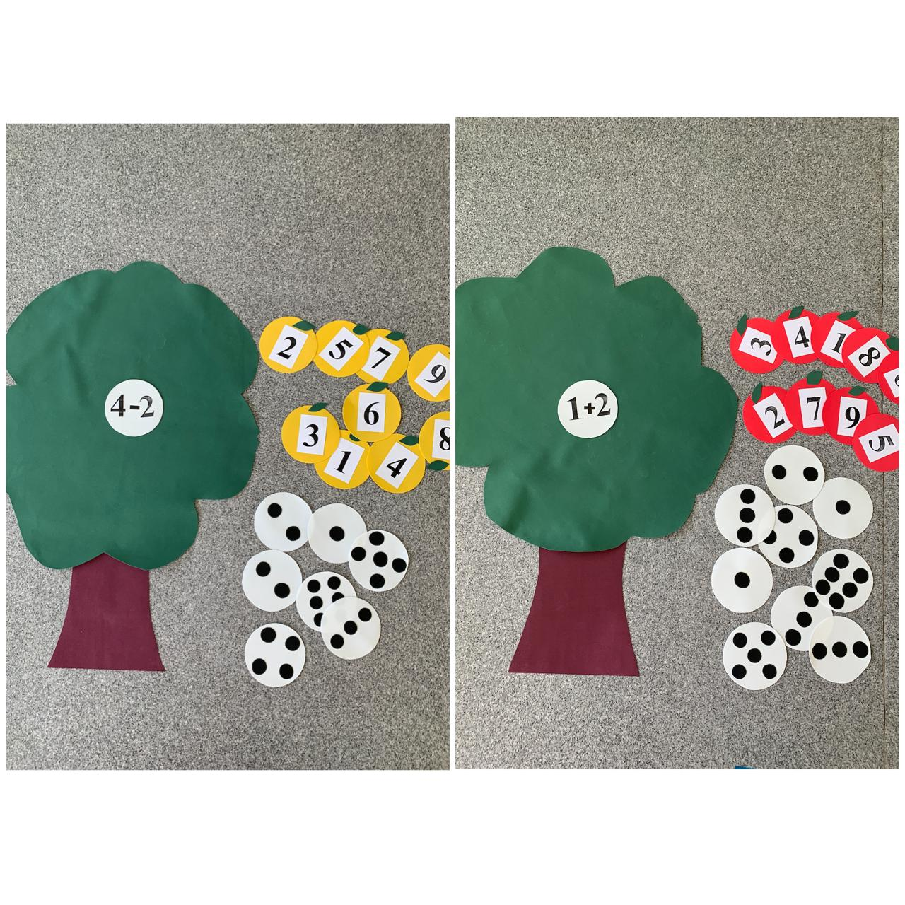
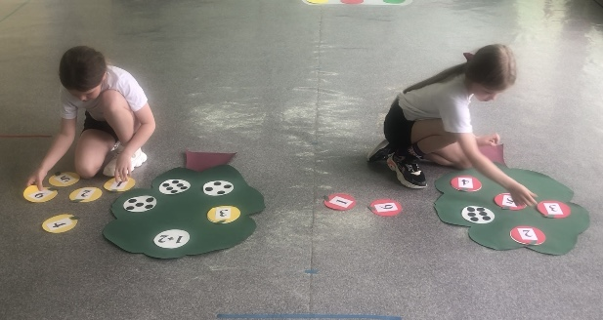
Пособие «Математическое дерево»

Slide 10
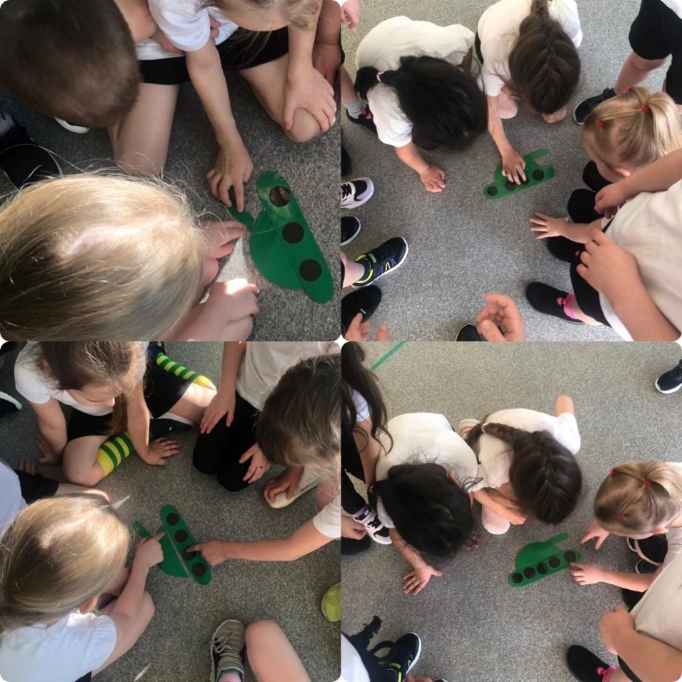
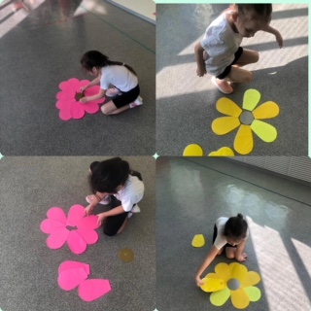
Присчитывание и отсчитывание (увеличение, уменьшение)
.
Игра «Собери цветок»

Slide 11
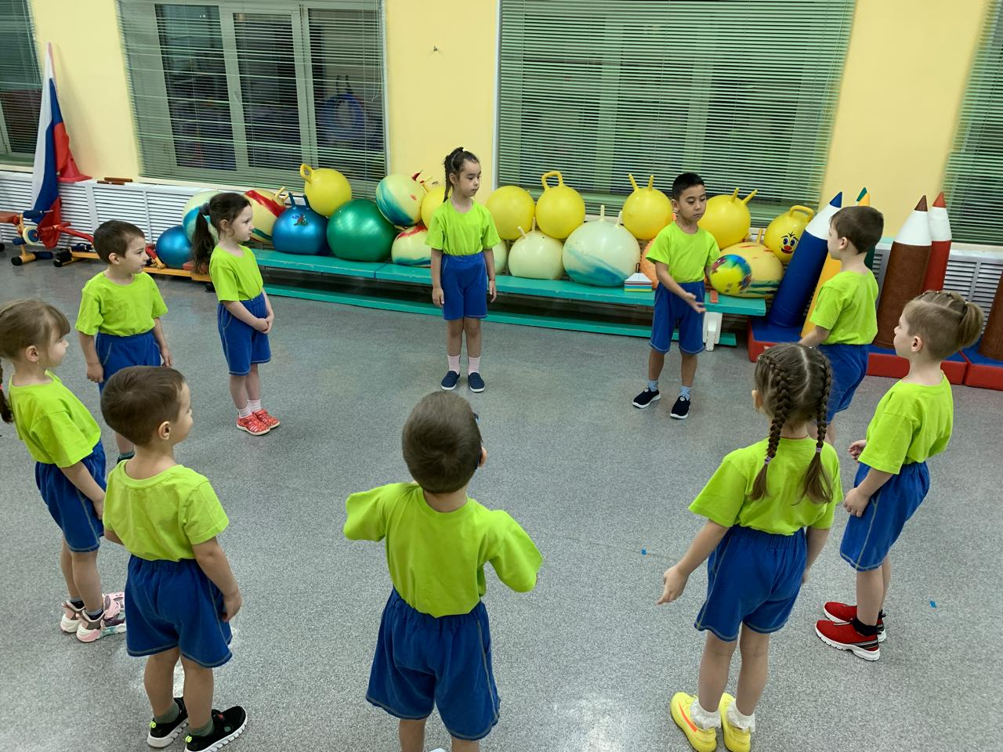
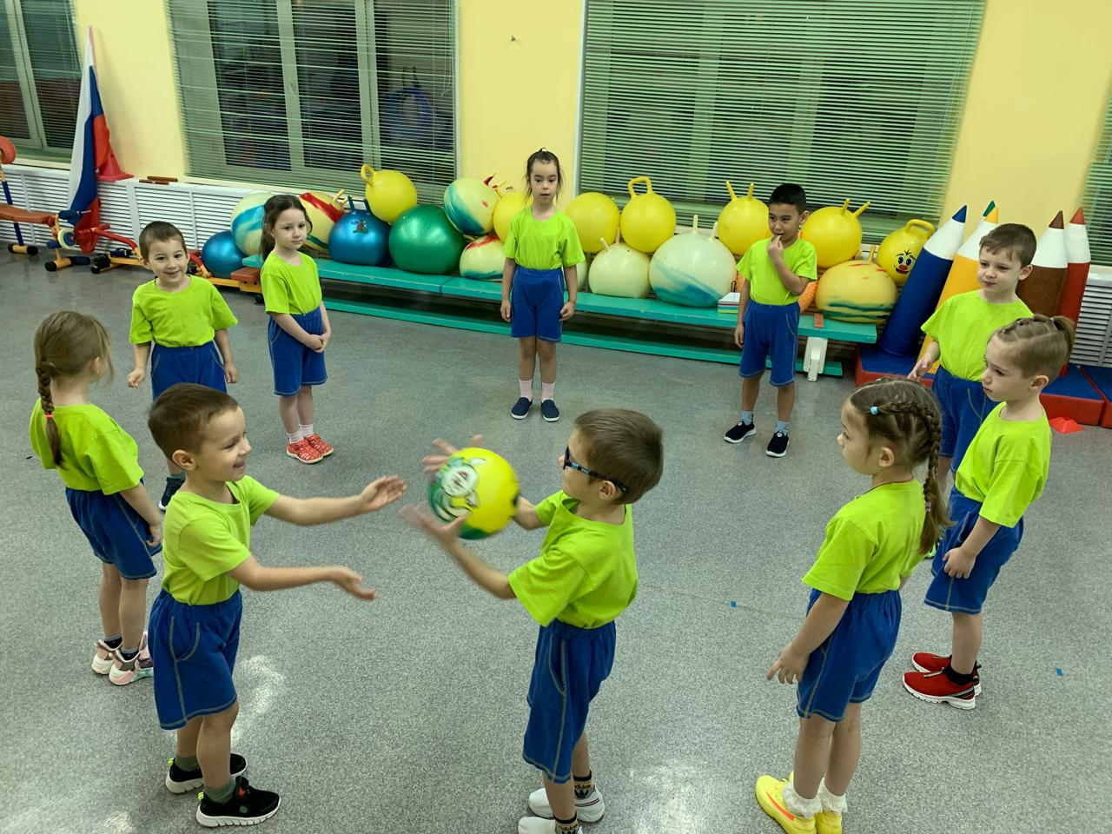
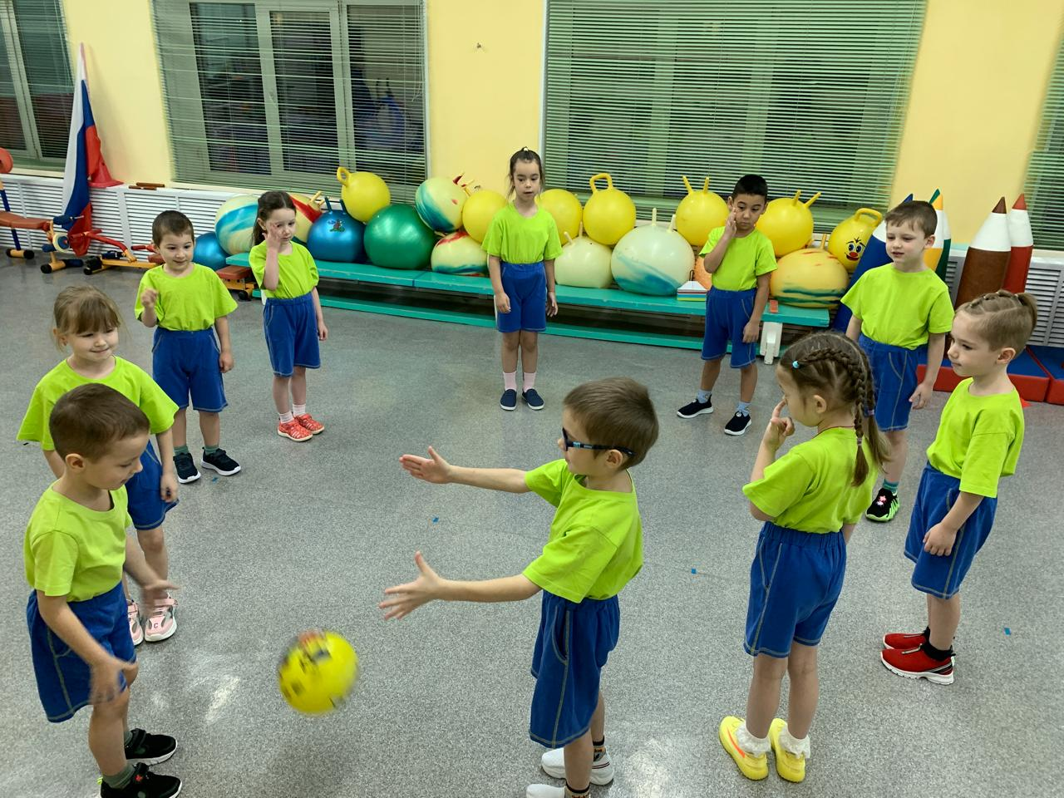
Игры на ориентировку в пространстве и во времени
Игра «Перебрось мяч слева»
Игра «Перебрось мяч справа»

Slide 12
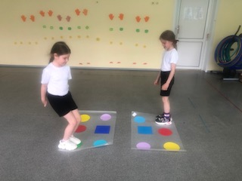
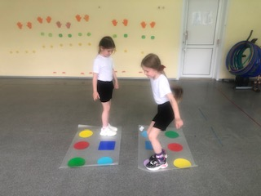
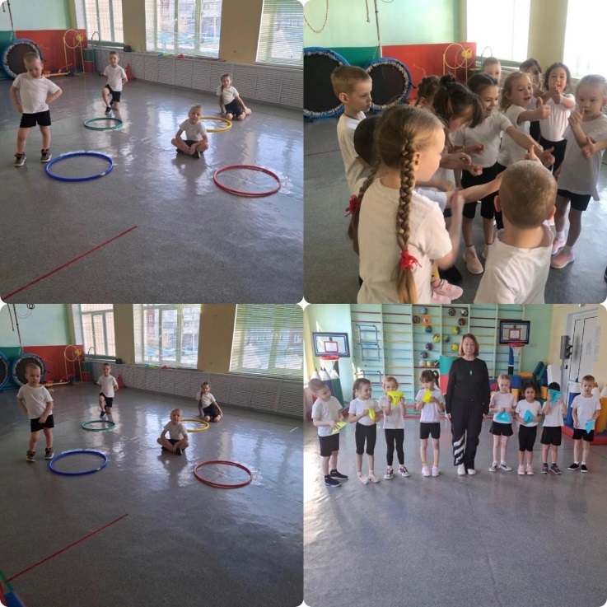
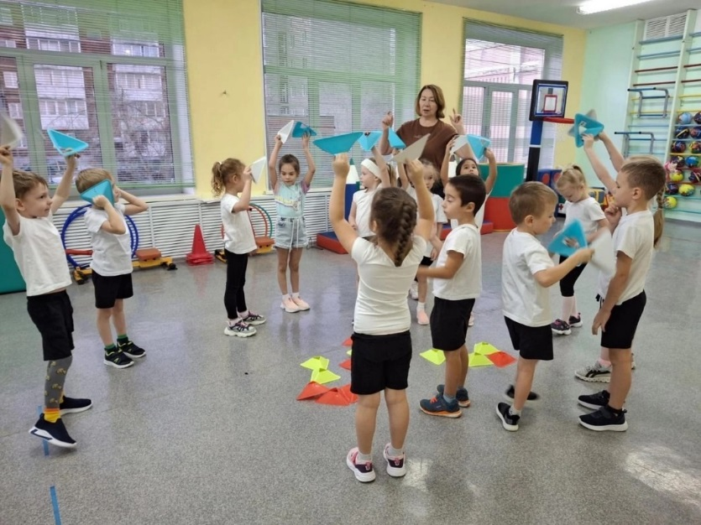
Игра «Двигательный диктант»
Игра «Встань правильно»

Slide 13
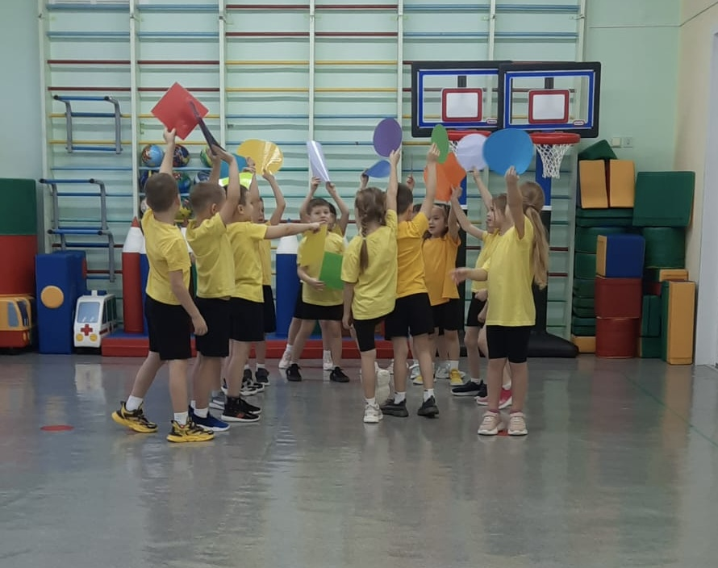
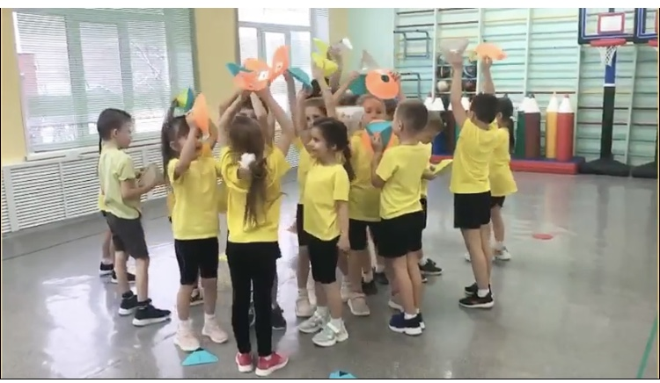
Таким образом, можно сказать, что использование элементов функциональной грамотности при организации и проведении современного занятия по физической культуре, позволяет успешно совмещать не только физическую, но и познавательную образовательные области, развивать математические и творческие способности дошкольника.

